Slide 1
Društvena odgovornost VT Stilko

Slide 2
Radna okolina
Motivacija
Poticati osobni razvoj
- stjecanjem novih vještina i znanja postajemo svestraniji i konkurentniji
Prepustiti odgovornost zaposlenicima
- veća kontrola potiče davanje maksimuma u radu

Slide 3
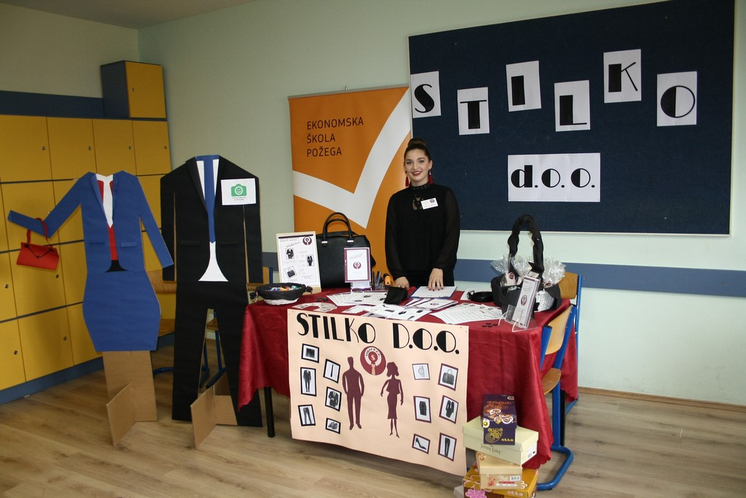
Nagrađivanja
Stimulacije na plaću
Nagrade
- odlazak na sajam
- zaposlenik mjeseca

Slide 4
Stručna edukacija
Petar Dumančić
Vještine uvjeravanja - Argumentirano govorenje (Edukacentar)
Mihaela Kožić
Brzo osposobljavanje za rad na računalu (Windows, Word i Internet) (Edukacentar)
Helena Blaž
Petar Baronica
Anja Dražić
Edukacija za voditelje ureda(Edukacentar)
Prodajne vještine(Edukacentar)
Paulina Ivanković
Stručno usavršavanje marketinške komunikacije(Edukacentar)
Knjigovodstvo na računalu (Edukacentar)
Financiranje poslovanja(SmartBiz)
Marija Devčić
Kako stvoriti uspješan tim i upravljati njime(SmartBiz)
Nikola Budimir
Poslovno komuniciranje(SmartBiz)
Karla Kuruc
Praktična radionica za naručitelje i ponuditelje(SmartBiz)
Klara Dumančić
Sastavljanje financijskih izvještaja(RIF)
Matej Grbeš
listopad
studeni
veljača
prosinac
veljača
prosinac
ožujak
listopad
ožujak
studeni
travanj

Slide 5
Zaštita okoliša
Globalni standard organskog tekstila
Bezopasna vrećica
Mobiusova petlja
Ambalaža za recikliranje
Plavi anđeo – nizak utjecaj na okoliš, sigurnost na radu i socijalni standardi

Slide 6
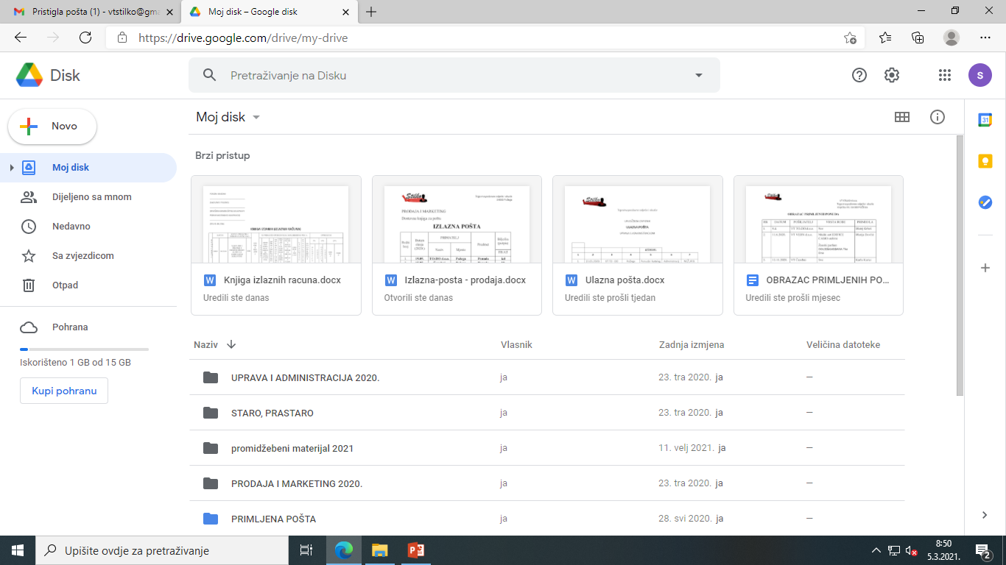
Način zaštite okoliša u pohrani poslovne dokumentacije
Dokumentacija se šalje digitalnim putem
Kompletna pohrana dokumentacije na Google disku

Slide 7
Lokalna zajednica - Sponzorstva
Aurea Fest Požega
NK Slavonija Požega
Turistička zajednica
PSŽ

Slide 8
Lokalna zajednica - Donacije
Caritas Požega
Udruga Mi Požega
Crveni križ Požega

Slide 9
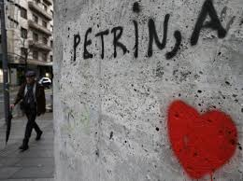
Marketing za opće dobro
https://www.hck.hr/novosti/upute-za-donacije-i-pomoc-pogodjenima-potresom-u-petrinji-i-sisku/10649
https://udruga-radost.hr/
U razdoblju od 1.1.2021. do 1.4.2021. svakom kupnjom naših proizvoda izdvajamo 10,00 kn i doniramo Udruzi za pomoć djeci i mladima Radost, te području pogođenim potresom u Petrinji.

Slide 10
Zaključak
VT Stilko svojim poslovanjem pridonosi zajednici, a da pritom ne šteti okolišu. Marketingom za opće dobro pomažemo potrebitima, a motivacijom i nagrađivanjem zaposlenika povećavamo produktivnost i konkurentnost

Slide 11
Hvala na pažnji!
vtstilko@gmail.com
vt_stilko
VT Stilko
https://com1219.wixsite.com/stilko

